Slide 1





Комплекс автономной системы посадки БПЛА
«ДРОНОДРОМ»
ЛЫСОВ СТАНИСЛАВ СЕРГЕЕВИЧ
ЮУрГУ (НИУ), ВШ ЭКН
Рынок НТИ
АЭРОНЕТ

Slide 2

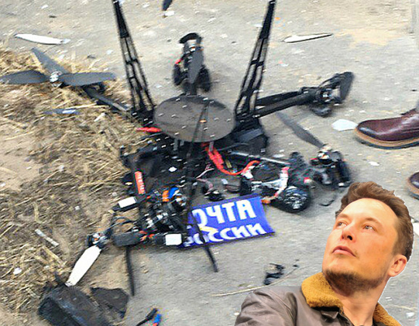
Проблема
До полумиллиарда долларов США потеряли компании в результате крушения БПЛА
в 2023 году
1,4% от всех полётов БПЛА заканчивается авариями
Источник: Williams, K. A Summary of Unmanned Aircraft Accident/Incident Data: Human Factors Implications / K. W. Williams. – Oklahoma City: Civil Aerospace Medical Institute Federal Aviation Administration, 2004. – 18 p.
2

Slide 3
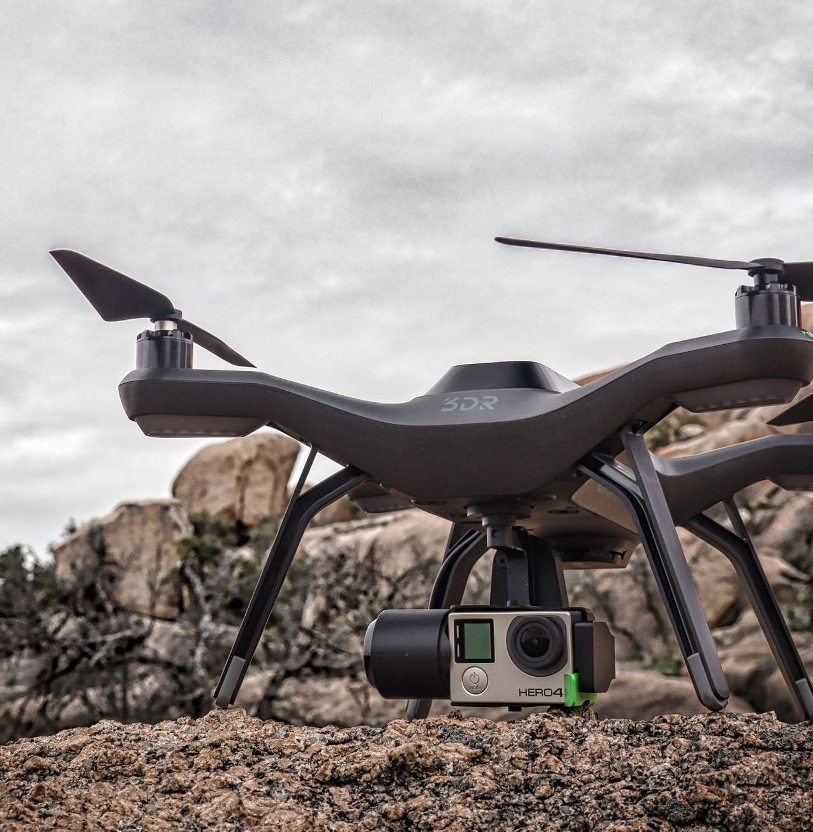

Продукт
Комплекс автономной системы посадки БПЛА
для уменьшения вероятности возникновения аварийной ситуации.
______________________________________________________________
Посадка любого мультикоптерного дрона
без участия оператора.
_______________________________________________________________
Общее количество аварий снизится в 1,72 раза и составит 0,812% от общего числа полётов,
за счёт чего может быть сэкономлено до $300 млн
ДВУКРАТНЫЙ ПОБЕДИТЕЛЬ Кейс-чемпионата по технологическому предпринимательству среди студентов вузов УрФУ (1 победа) и ЮУрГУ (2 победы)
3

Slide 4
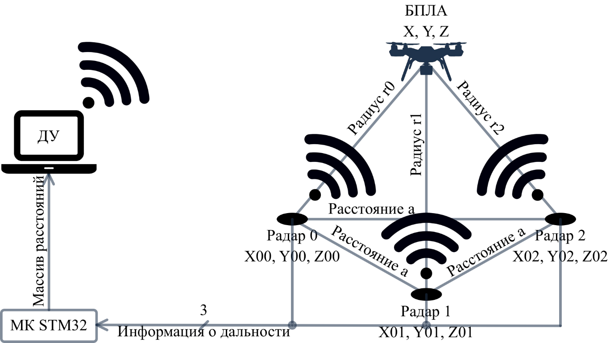
Решение
ВЧ-передатчик, установленный на дроне, посылает ЧМ-сигнал на установленные на земле приёмники. По разности фаз отправленного принятого сигналов микроконтроллер вычисляет дальности до БПЛА, его положение в пространстве и отправляет на ДУ данные о корректировке курса.
24 ГГц – открытая бесплатная частота, используемая только датчиками движения и скорости
4

Slide 5
Конкуренты
Решение | Стоимость, тыс. руб | Дальность действия, м | Точность, см | Требования к вычислительной мощности | Требования к проницаемости среды, диапазон
Компьютерное зрение и искусственные нейронные сети | 20-50 | 5-10 | 10 | Высокие | Оптический
Средства глобального позиционирования | 3-20 | Неогр. | 500 | Низкие | СВЧ
Инфракрасные лучи | Засекречено Сотни тыс. руб. | 100 | 100 | Высокие | ИК
Продукт «Дронодром» | 60-80 | 10-20 | 3 | Низкие | СВЧ
5

Slide 6



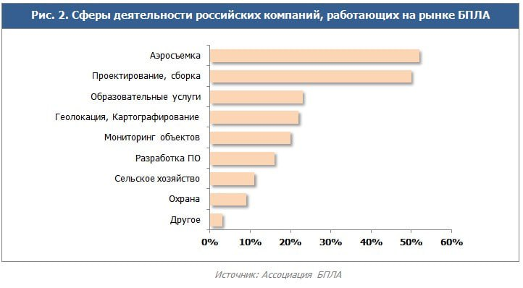
Рынок
На 2023 год рынок продаж БПЛА
составил больше $38 млрд
Среднегодовой темп роста – 10.42%
6

Slide 7
LeanCanvas
2. Проблемы и существующие альтернативы
1,4% от всех полётов
БПЛА заканчивается авариями
Компании в 2023 году потеряли до $500 млн долларов США
До 70% всех
происшествий с БПЛА
происходит на этапах
взлёта/посадки, при
этом почти 70% из них
связаны с человеческим
фактором.
Альтернативы:
ГНСС, ИНС, ИК
4. Решение
Разработка комплекса автоматической навигационной комбинированной системы посадки БПЛА
3. Уникальная ценность
Посадка любого мультикоптерного дрона
без участия оператора.
Общее
количество аварий снизится в 1,72 раза и
составит 0,812% от общего числа
24 ГГц – открытая
бесплатная частота,
используемая только
датчиками движения и
скорости
9. Скрытое преимущество
- Запатентованные алгоритмы обработки данных
- Высокая точность посадки (до 3 см);
- Хорошая дальность действия (10-20 метров).
Сегменты потребителей, ранние последователи
- Агропромышленные компании
- Авиационная отрасль
- Радиотехнические проекты
- Аэросъёмка
- Мониторинг и картография
- Охранные и надзорные предприятия
8. Ключевые метрики
Май 2024 года - собран и протестирован первый образец
Июнь 2024 – демонстрация продукта 4-м партнёрам и рассылка коммерческих предложений
К октябрю 2024 года продать 20 комплектов
5. Каналы продаж
Составление договоров с заказчиком, возможность оформить заказ онлайн через сайт используя электронную подпись, ознакомление с прайс листом, участие в тендерах, спец выставки, технопарки, тест-драйв
7. Структура издержек
Затраты на материалы и производство (зарплата сотрудникам, аренда офиса, аутсорсинг бухгалтерии и охраны помещения, коммунальные расходы, интернет, аренда серверов).
Операционные расходы, сырьё и производство, амортизация
Расходы на привлечение клиентов (реклама, тест-драйв, участие в выставках)
6. Потоки прибыли
Продажи через онлайн-площадки и в розницу
Участие в тендерах и госзаказах.
7

Slide 8
Экономика проекта
Расчёт расходов и доходов
(при производстве и продаже 10 комплектов в месяц)
Формирование стоимости единицы продукции
Статьи расходов | Стоимость, руб.
Материалы (19500 на 1 комплект) | 195 000
Аренда помещения | 10 000
Зарплата сотрудников | 140 000
Месячные расходы на оборудование | 1 000
Реклама | 20 000
Упаковка и транспортировка | 15 000
Дополнительные расходы | 10 000
Итого: | 391 000
Стоимость производства 1-го комплекта: 39 100 руб.
Розничная цена 1-го комплекта: 70 000 руб.
Доход от продажи 1-го комплекта 70000 – 39100 = 30 900 руб.
Прибыль за 1 месяц (при продаже 10 комплектов): 700000 – 391000 = 309 000 руб.
8

Slide 9
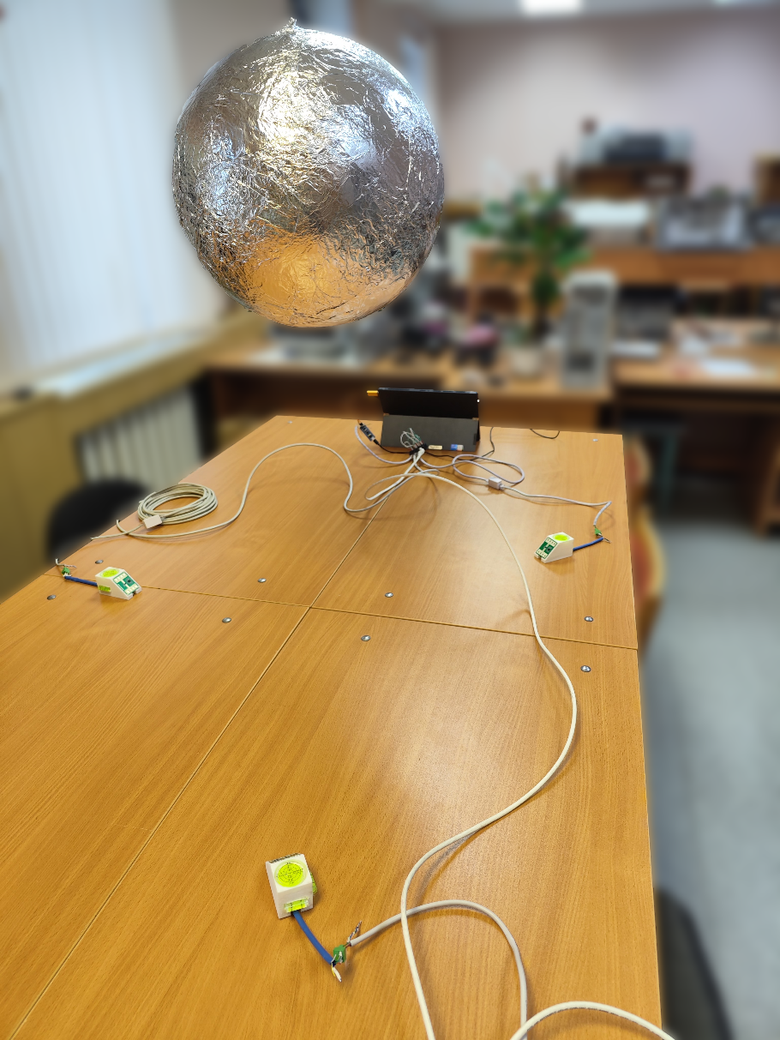
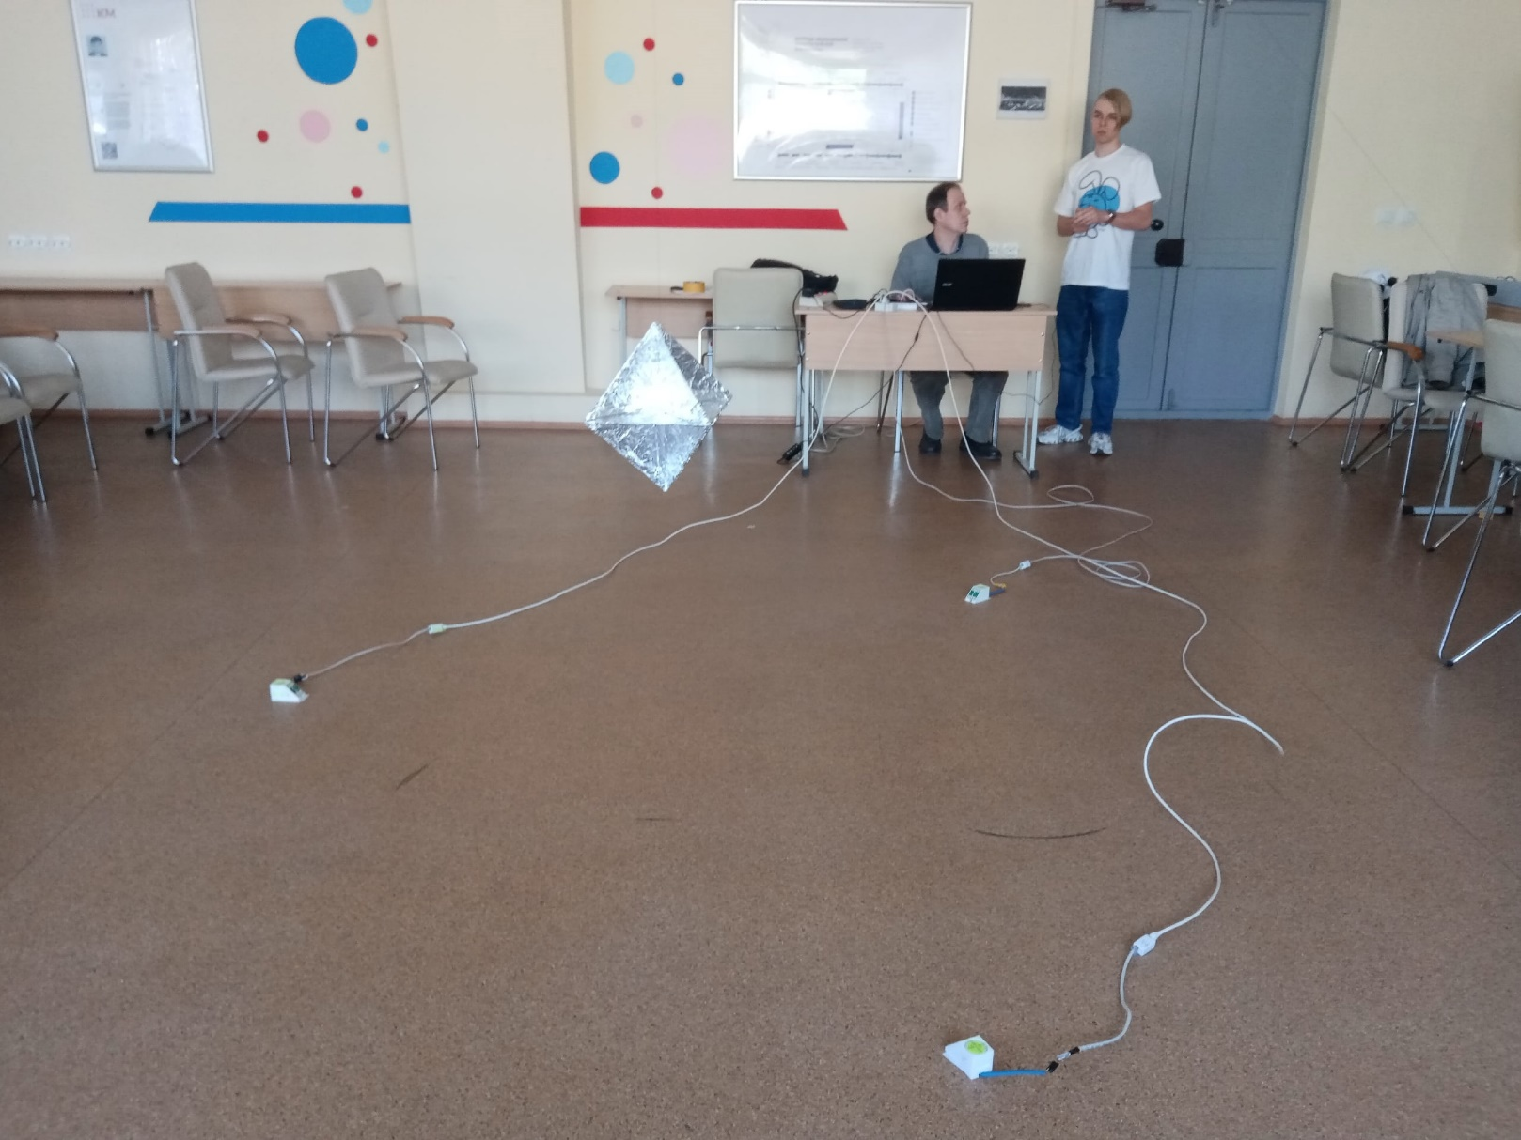
Текущее состояние проекта
Что сделано сейчас
TRL4 – лабораторный прототип
9

Slide 10

Календарный план
2024 – MVP
Апрель
2024 – Продажи
Июль
2025 – Новые рынки
Январь
Разработка MVP комплекса
Проведение тестов
Доработка комплекса
демонстрация продукта 4-м партнёрам и рассылка коммерческих предложений
Запуск продаж
Участие в выставках и конкурсах
Октябрь
Уровень продаж - 20 комплектов/мес
Расширение партнёрской сети.
Май
Июнь
Подача заявок на патенты
Рассылка коммерческих предложений
Предоставление тестовых образцов
Расширение рынка на страны ближнего зарубежья
Декабрь
Разработка решений для БПЛА самолётного типа
10

Slide 11


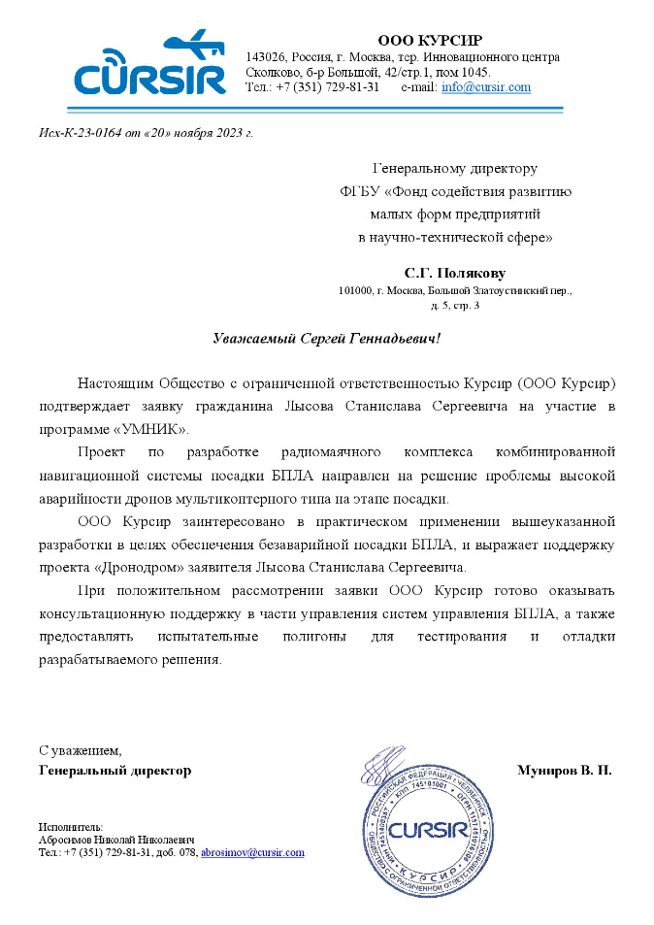
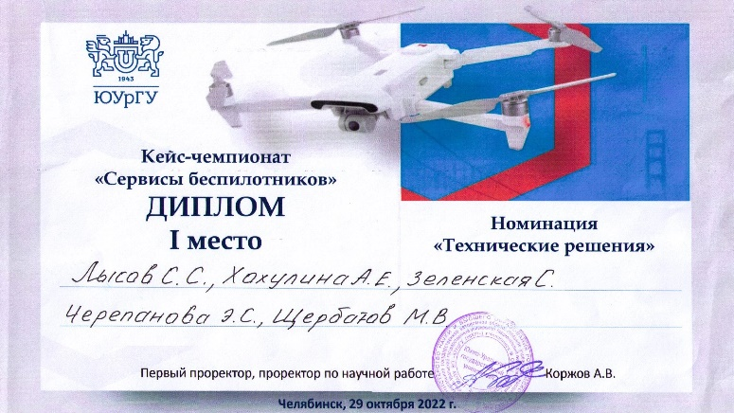
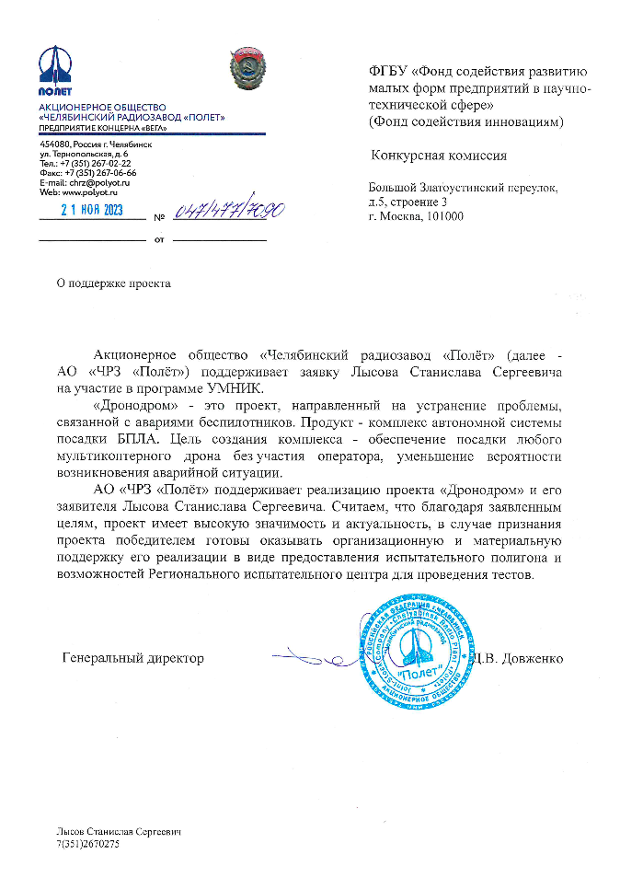
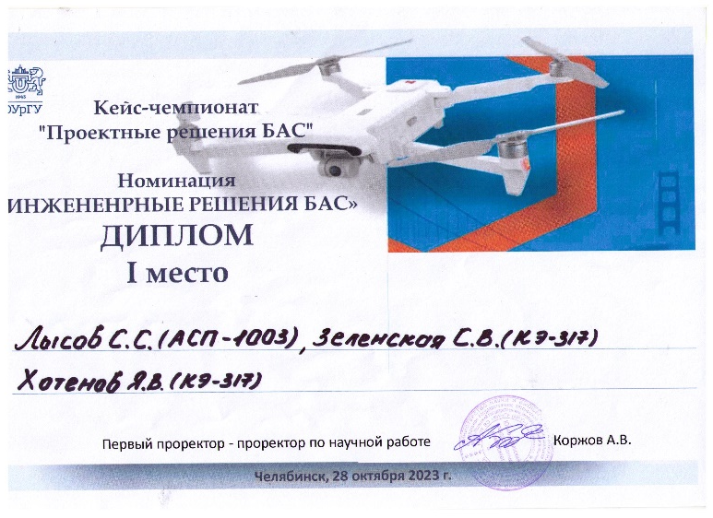

Партнёры и награды
11

Slide 12
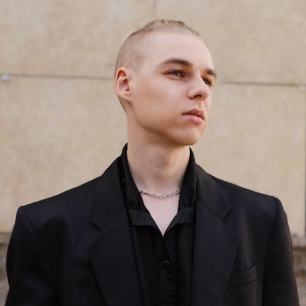
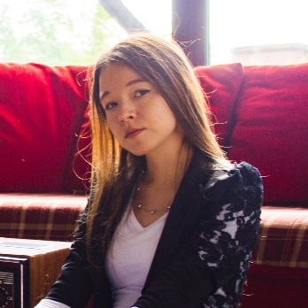
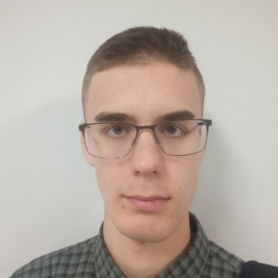
Команда
ЛЫСОВ Станислав Сергеевич
Глава проекта
Высшее техн. образование с отличием
Аспирант ВШ ЭКН
Участие в гос. грантах
7 публикаций РИНЦ
ЗЕЛЕНСКАЯ София Витальевна
Менеджер по связи с партнёрами
Специалист по фандрайзингу
Зампред студ. совета ВШ ЭКН
ХОТЕНОВ Ярослав Валерьевич
Инженер и программист
Управление в технических системах
12

Slide 13


СПАСИБО!
ЛЫСОВ СТАНИСЛАВ СЕРГЕЕВИЧ
+7 (995) 769-60-29
mail@stanislavlysov.ru
Партнёры готовы развивать проект и продвигать его, если будет собрана и протестирована единица продукции.
Требуется до 250 000 рублей на разработку единицы продукции.

Slide 14
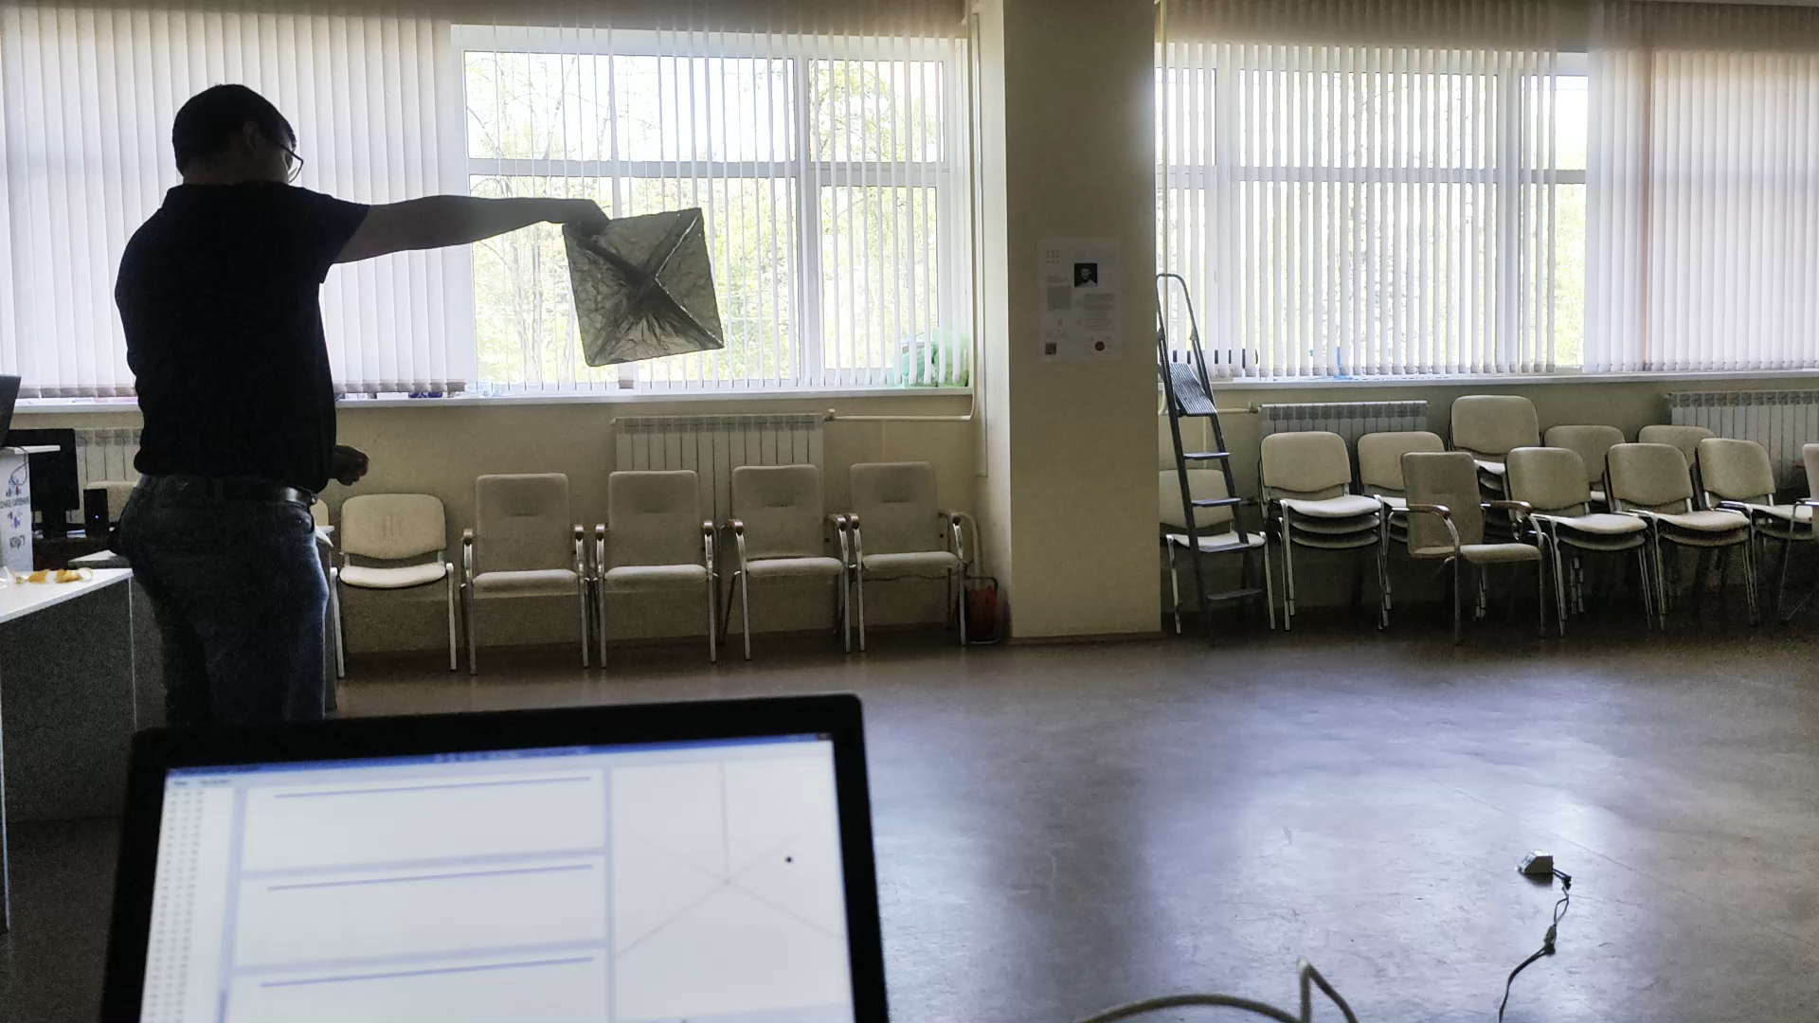
Текущее состояние проекта
TRL4 – ЛАБОРАТОРНЫЙ ПРОТОТИП
14

Slide 15
Материалы
Наименование | Стоимость, руб.
24 ГГц система-на-чипе, 4 шт | 6 000
Остальные компоненты | 5 000
Печать плат и монтаж компонентов | 4 000
Отлив корпуса и кейса | 4 500
Итого: | 19 500
15

